Slide 1
PROYECTO DE LEY QUE MODIFICA EL TÍTULO V DEL CÓDIGO SANITARIO CON EL OBJETO DE INCORPORAR A LOS TÉCNICOS DE ENFERMERÍA DE NIVEL SUPERIOR Y A LOS TÉCNICOS DE NIVEL SUPERIOR DE ODONTOLOGÍA
Tomás Lagomarsino Guzmán

Slide 2
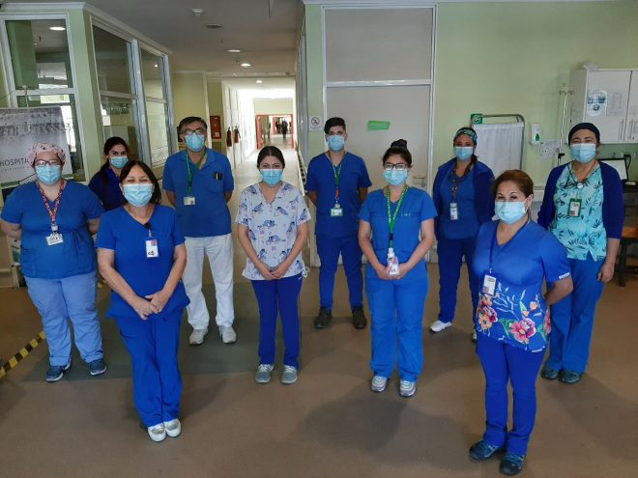

Slide 3
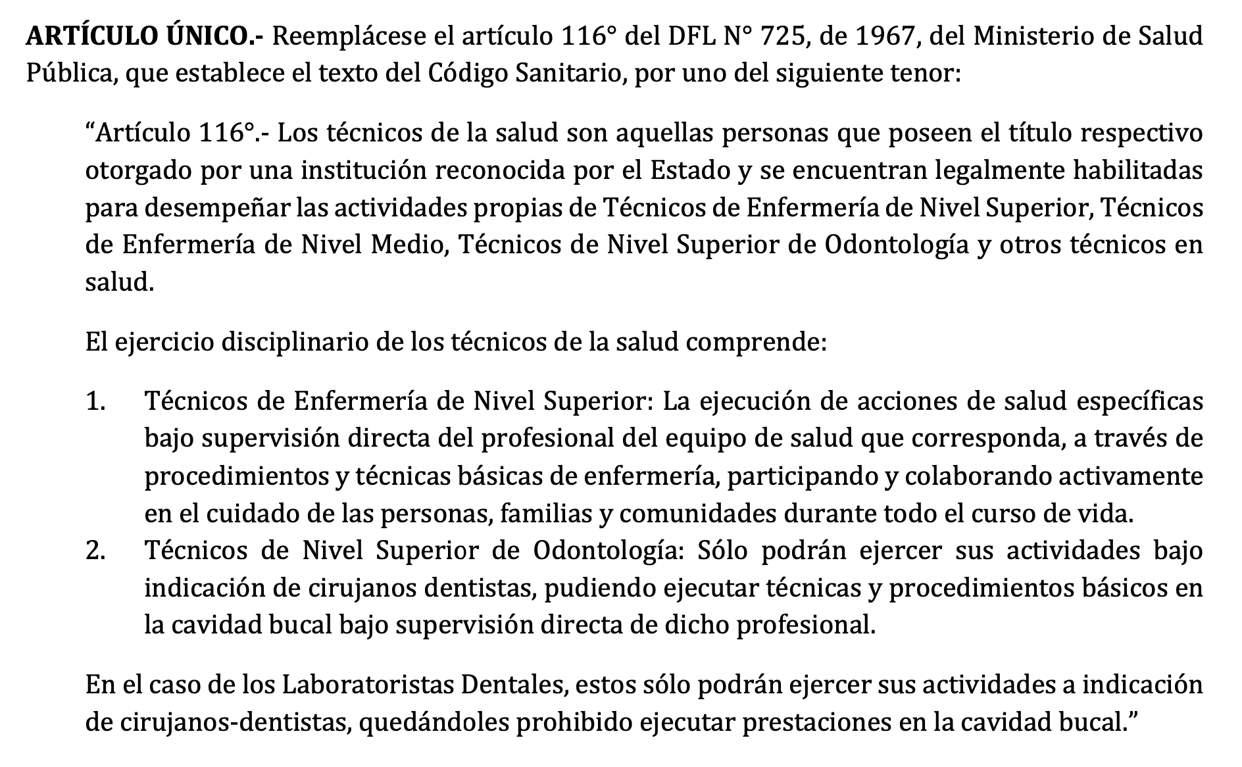

Slide 4
¡Muchas gracias!

